Slide 1
Областной конкурс “ПАТРИОТ.BY”

Slide 2
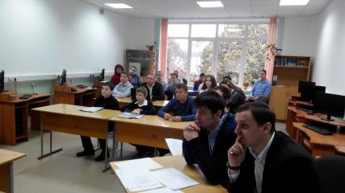
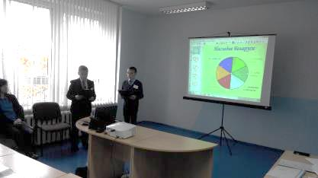
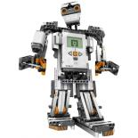
14 октября 2016 года в г.Гомеле состоялся областной конкурс по разработке компьютерных игр патриотической направленности «ПАТРИОТ.by».
В Конкурсе принимали участие 24 обучающихся учреждений дополнительного образования детей и молодежи, общего среднего образования г.Гомеля и Гомельской области, проявляющих интерес к индустрии интерактивных технологий и программированию, компьютерным и видеоиграм, владеющих основами знаний современных компьютерных и мультимедиа технологий.

Slide 3
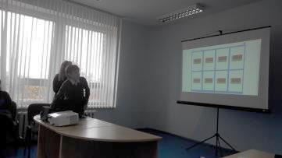
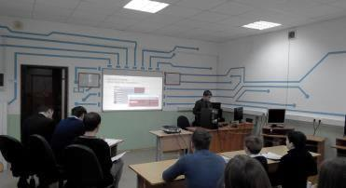
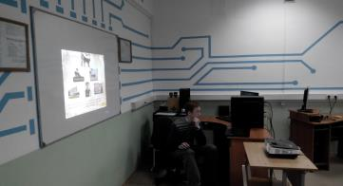
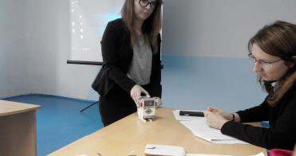
Активное участие в Конкурсе приняли: Буда-Кошелевский, Кормянский, Добрушский, Лельчицкий, Калинковичский, Рогачевский, Светлогорский, учреждения дополнительного образования детей и молодежи, общего среднего образования г.Гомеля.

Slide 4
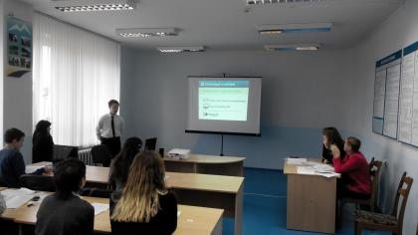
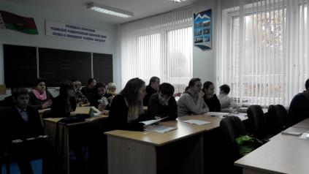
Ребята защищали представляемые на конкурсе «ПАТРИОТ.by» компьютерные программные продукты, творческие проекты, демонстрировали их работу, объяснили схемы, отвечали на вопросы жюри.

